Slide 1


De : Home
Decorating your Home

Slide 2
순서
PART 01
프로젝트 기획의도
PART 02
개발 ㅎ
PART 03
개발 환경
PART 04
개발 일정
PART 05
TEAM 1
업무흐름도 및 ERD

Slide 3



프로젝트 기획의도
10대 후반 ~ 30대 후반 MZ세대들이 주도하는 ‘젊은 소비’
그 중심에 있는 중고거래(당근마켓, 번개장터 등)
코로나 이후 변해버린 ‘집콕’의 의미,
인식의 변화와 더불어 장기적인 집콕으로 인해 사람들은
머무는 공간을 꾸미기 시작
인테리어 필수앱으로 자리잡은 오늘의 집

Slide 4
팀원 소개
팀장
팀원
박소은
김경윤
박소은
팀원
팀원
권연진
김준형
팀원
팀원
신제원
이동현

Slide 5










개발 환경
디자인, 기능
서버, DB
언어, IDE
형상 관리

Slide 6
개발 일정
프로젝트 진행 단계 예상도(4~5week)
1주차 |  | 2주차 |  | 3주차 |  | 4주차
프로젝트
세부 계획 수립
DB구현,
인터페이스 구현
프론트엔드, 백엔드 프로그래밍
테스트 및 디버그

Slide 7

상품 등록
상품 수정
메인페이지
상품 리스트
상품 삭제
관리자
주문 목록
상품 관리
댓글 관리
로그인
상품 조회
상품 주문
장바구니
일반회원
댓글 작성

Slide 8
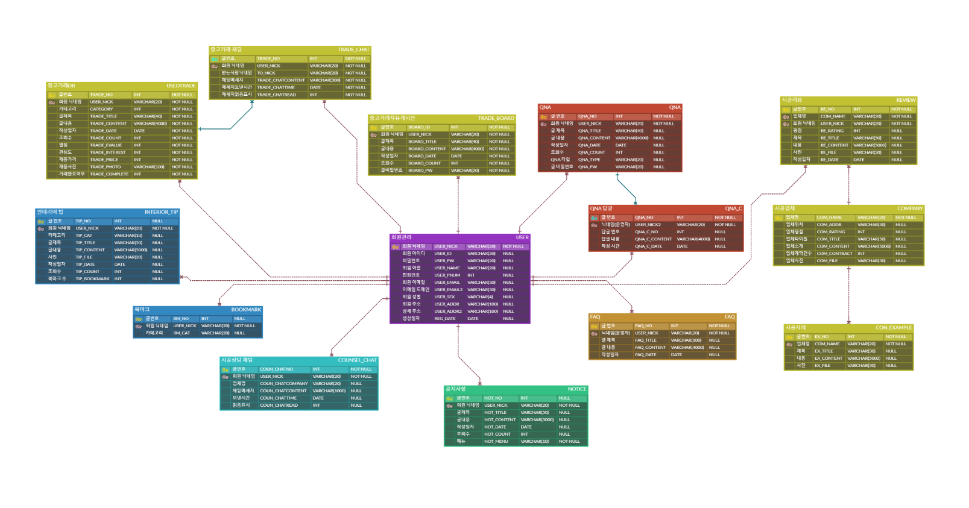
ERD

Slide 9
Thank You
TEAM 1

